Slide 1
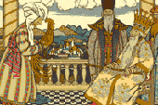
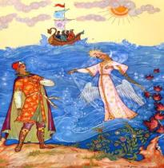
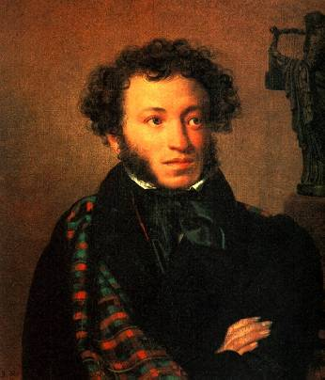
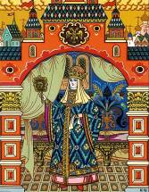
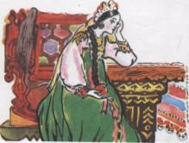
Сказки А.С.Пушкина

Slide 2

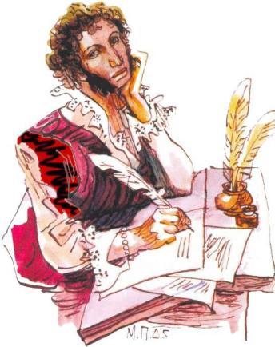



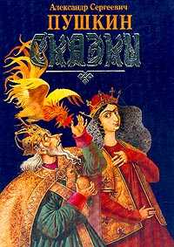


Notes:
Щелчок для продолжения

Slide 3
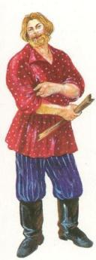
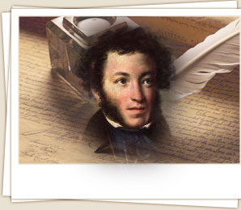
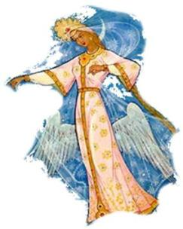
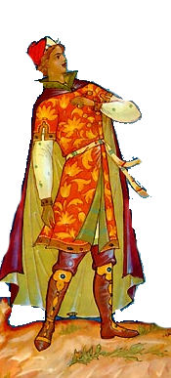

Александр Сергеевич Пушкин
6 июня 1799 года
в Москве в дворянской помещичьей семье Пушкиных родился мальчик, которому суждено было стать одним из величайших поэтов России.
Notes:
Анимация по щелчку. Щелчок для продолжения

Slide 4
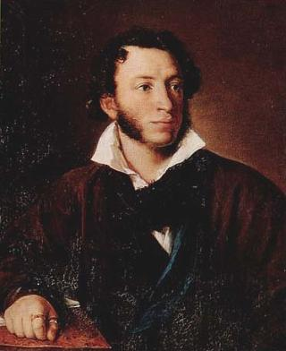
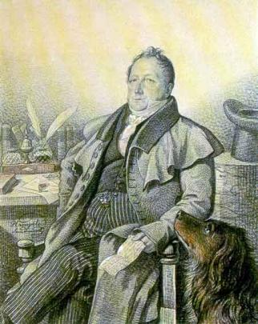
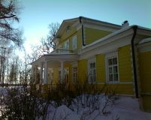
Отец,
Сергей Львович, небогатый помещик, человек образованный, хорошо знал литературу,
был знаком со многими русскими писателями и сам немного писал.
Notes:
Щелчок для продолжения

Slide 5
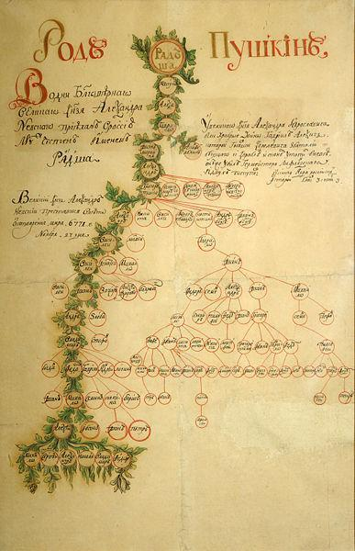
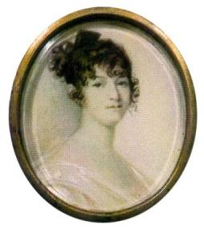
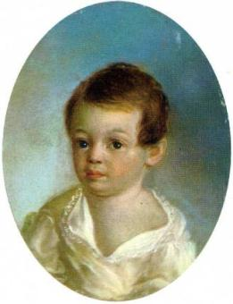
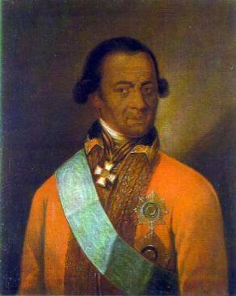
Мать,
Надежда Осиповна, приходилась внучкой арапу Петра I, впоследствии русскому генералу Ганнибалу.
Notes:
Анимация – по щелчку. Щелчок для продолжения

Slide 6
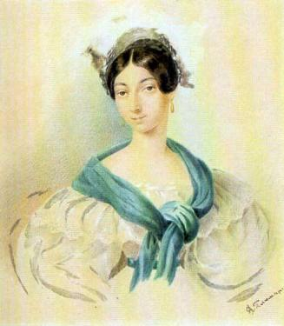
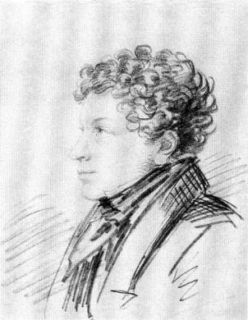
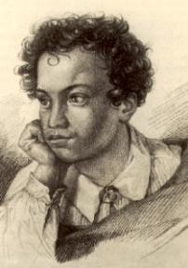
Детей в семье Пушкиных было трое. Старшая -Ольга, второй - Александр и младший – Лёвушка, любимец семьи.
Ольга Сергеевна
Лев Сергеевич
Александр Сергеевич

Slide 7
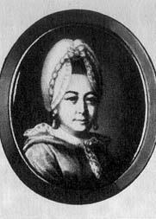
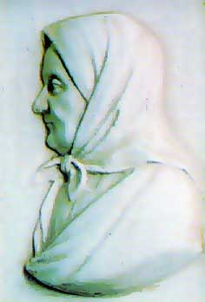
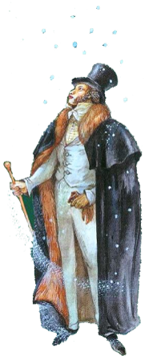
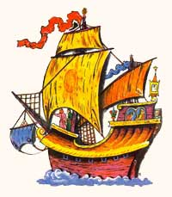
Любовь к родному языку маленькому Пушкину привили бабушка, Мария Алексеевна Ганнибал, превосходно говорившая и писавшая по-русски, и
няня Арина Родионовна.
Яковлева
Арина Родионовна
Ганнибал
Мария Алексеевна
Notes:
Звук включается по щелчку. Щелчок для продолжения

Slide 8

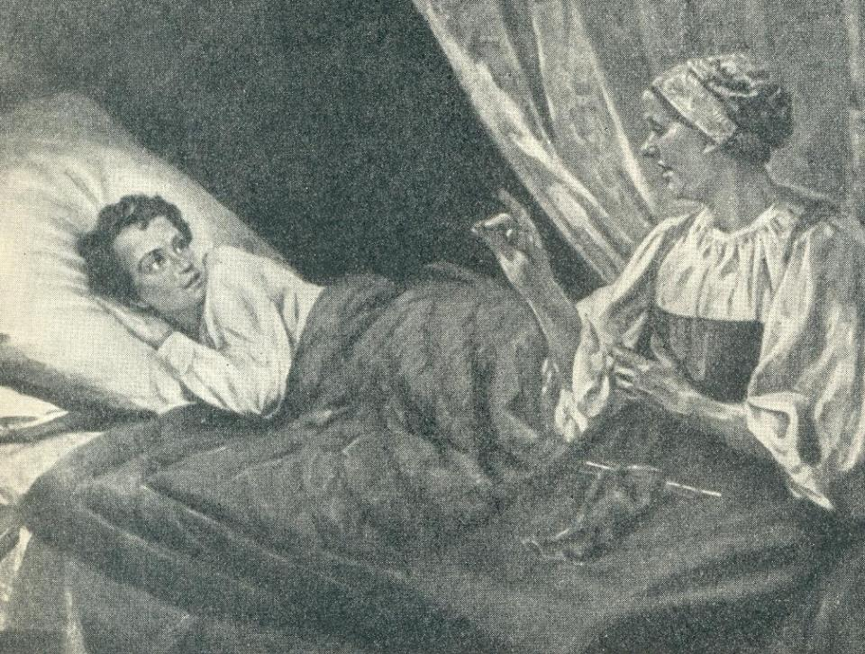
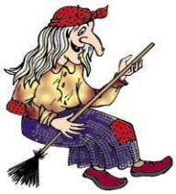
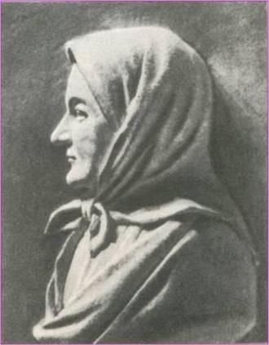
Notes:
Звук включается по щелчку. Щелчок для продолжения

Slide 9
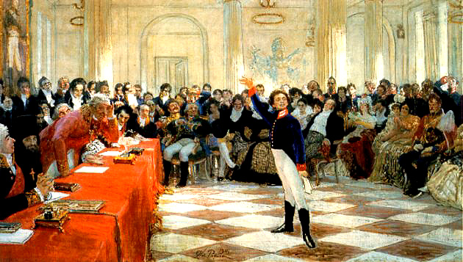
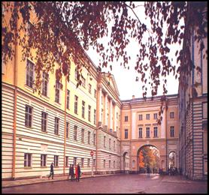
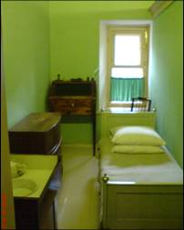
В 12 лет Александр был отвезен учиться в новое, только что открывшееся 19 октября 1811 г. учебное заведение - Царскосельский Лицей под Петербургом, место, где располагалась летняя резиденция русских императоров
Императорский Царскосельский Лицей был создан для образования и воспитания юношества, предназначенного к «важнейшим частям службы Государственной».
В своих правах Лицей приравнивался к российским университетам и находился под особым покровительством Александра I. В Лицей принимали дворянских мальчиков 10-12 лет по результатам вступительных экзаменов.

Slide 10
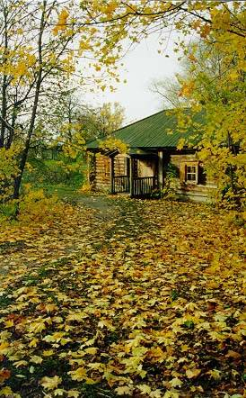
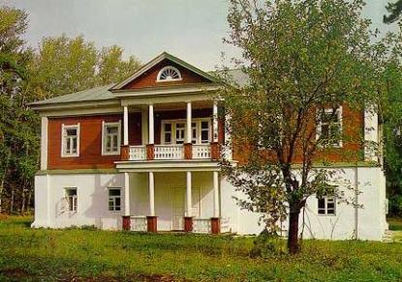
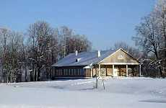
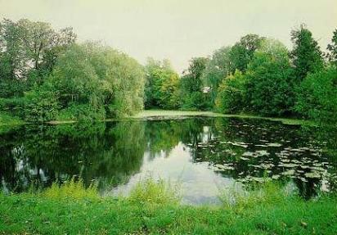
6 мая 1830 г. состоялась. помолвка Пушкина с Натальей Гончаровой. Отец выделил ему деревеньку Кистеневку с 200 душами крестьян, расположенную в Нижегородской губернии, вблизи от отцовского имения с.Болдино. Поэт отправился туда. В Болдинскую осень талант Пушкина достиг полного расцвета.

Slide 11
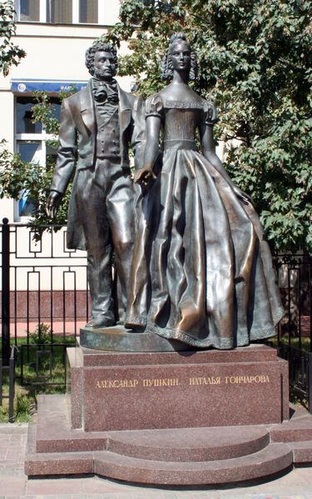
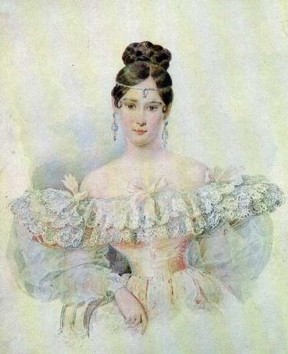
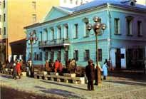
18 февраля 1831 г. в церкви Вознесения Господня состоялось его венчание с Н.Н.Гончаровой. Первые месяцы семейной жизни он провел с женой в Москве, сняв квартиру на Арбате
Много мест в необъятной России исходил и исколесил за свою жизнь А. С. Пушкин. Одни места лишь промелькнули за окном его кибитки, в иных он задерживался – на дни, месяцы, годы. Но где бы поэт ни был, он писал – писал стихи, поэмы, повести.
Notes:
Анимация на слайде по щелчку. Щелчок для продолжения.

Slide 12
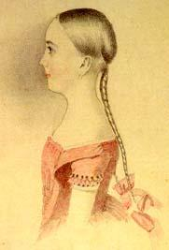
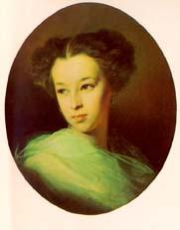
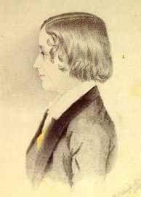
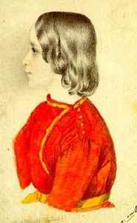
Младшая дочь, Наталья Александровна Пушкина
(1836-1913г.)
Старшая дочь,
Мария Александровна
Пушкина
(1832-1919г.)
У А.С.Пушкина и Натальи Гончаровой было четверо детей
Старший сын, Александр Александрович Пушкин
(1833-1914г.)
Младший сын, Григорий Александрович Пушкин
(1835-1913г.)

Slide 13
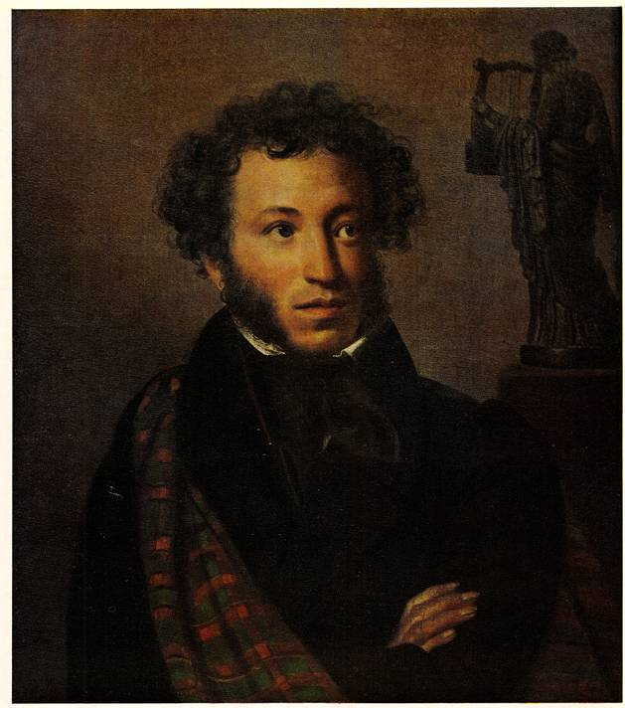
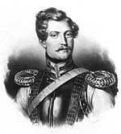
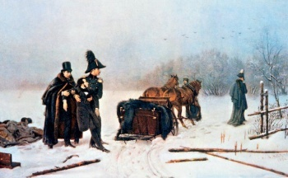
В начале 1834 г. в Петербурге появился француз барон Дантес. Он влюбился в жену Пушкина и стал за ней ухаживать.
8 февраля 1837 года, в 5-м часу вечера, на Черной речке в Петербурге состоялась роковая дуэль, на которой Пушкин был смертельно ранен.

Slide 14










Notes:
Щелчок для продолжения

Slide 15

Notes:
Щелчок для продолжения

Slide 16
МОЛОДЦЫ!

